Slide 1
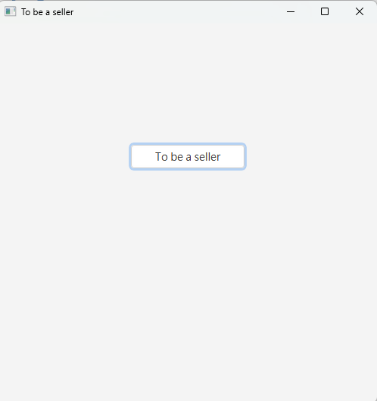
遊戲首頁
遊戲模式按鈕

Slide 2
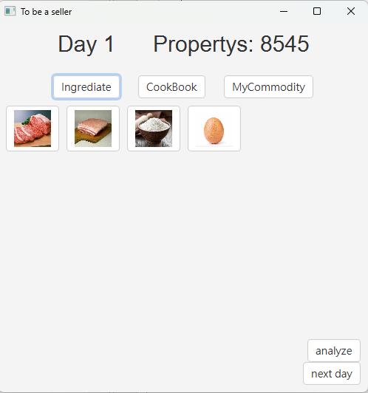
持有金額
目前天數
商城介面
菜單選項
商品按鈕
分析按鈕
隔日(開始販售)

Slide 3
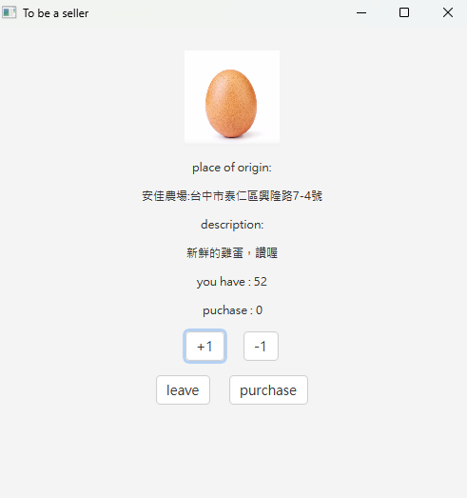
點擊食材後介面
食材圖片
原產地
庫存數量
食材敘述
購買數量調整
離開此介面
購買按鈕

Slide 4
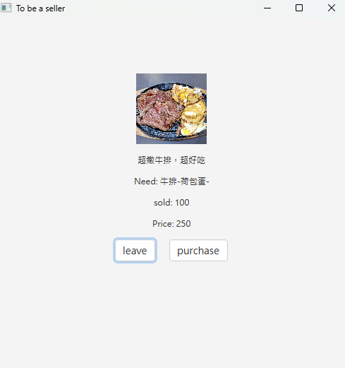
點擊食材後介面
食材圖片
食譜內容
食材敘述
離開此介面
購買按鈕

Slide 5
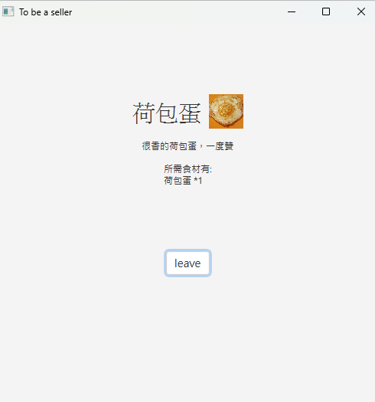
點擊已購買食譜後介面
食譜圖片
與名稱
產品敘述
食譜內容
離開此介面

Slide 6
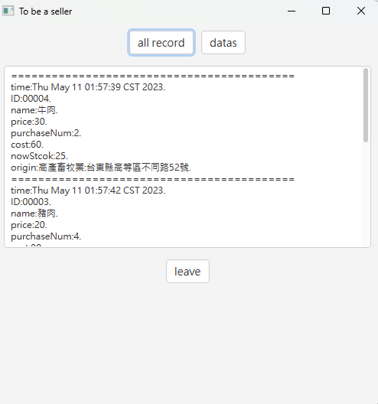
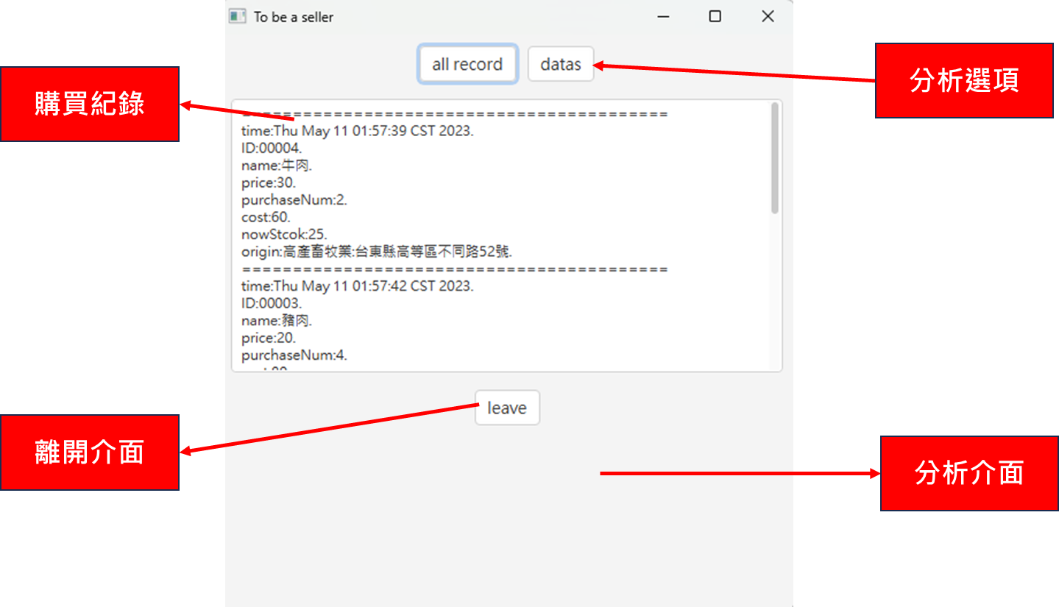
分析選項
購買紀錄
離開介面
分析介面

Slide 7
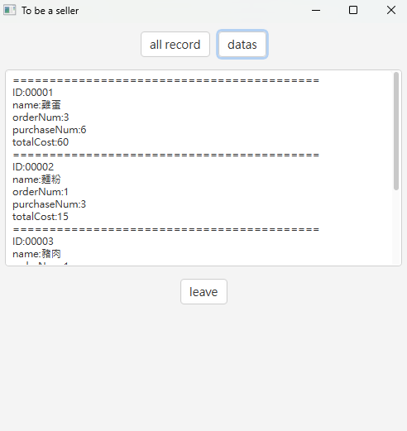
分析選項
各食材
統計次數
(訂購次數)
(購買總數)
(購買總價)
離開介面
分析介面

Slide 8
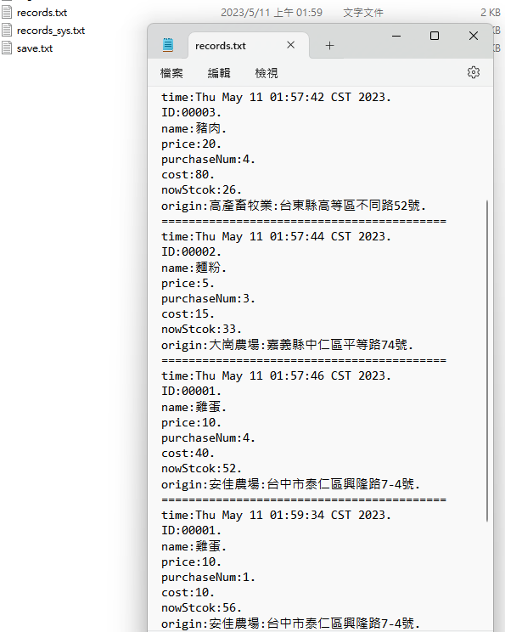
購買紀錄
另存檔案
購買紀錄
檔案內容

Slide 9
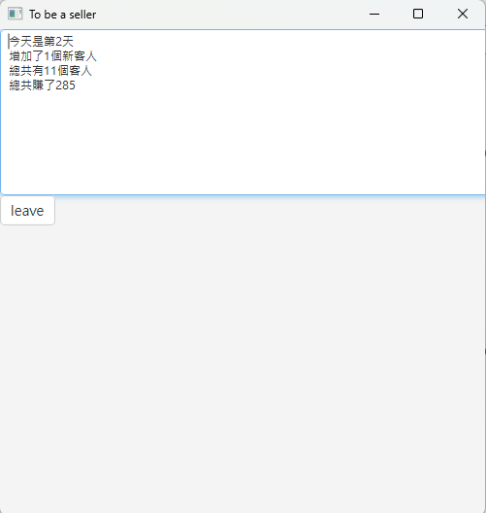
模擬銷售
相關統計資料
回到商城
結束本日銷售

Slide 10
Commodity
commodity_id (主)
commodity_name
iamge
Total_cost
Price
Describe
purchased
Sale_order_detail
Order_id (主) (外)
Commodity_id (主) (外)
Customer_id (外)
Quantity
Total_income
Account
Id (主)
money
day
Purchase_order
Order_id (主)
date
Ingrediate_id
qunantity
Total_cost
Commodity_textboox_detail
Ingredaite_id (主)
Name
Iamge
Cost
nowStock
Describe
origin
Commodity_textboox_detail
commodity_id (主) (外)
Ingrediate_id (主) (外)
iamge
Total_cost
Price
Describe
purchased
Sale_order
Order_id (主)
date
Ingrediate_id
Total_income
Customer
Customer_id (主)
Customer_name
Customer_address
Customer_phone

